Slide 1
Ежегодный отчет Главы Старотитаровского сельского поселения Темрюкского района о результатах своей деятельности и деятельности администрации Старотитаровского сельского поселения Темрюкского района за 2021 год

Slide 2
Доходы бюджета Старотитаровского сельского поселения Темрюкского района за 2021 год
Наименование показателей | План 2021 года | Факт 2021 года | Исполнение плана
Доходы бюджета всего, в т.ч.: | 77 274,0 | 82 394,1 | 107%
Налоговые и неналоговые доходы | 58 300,6 | 63 420,9 | 109%
Безвозмездные поступления | 18 973,4 | 18 973,3 | 100%

Slide 7
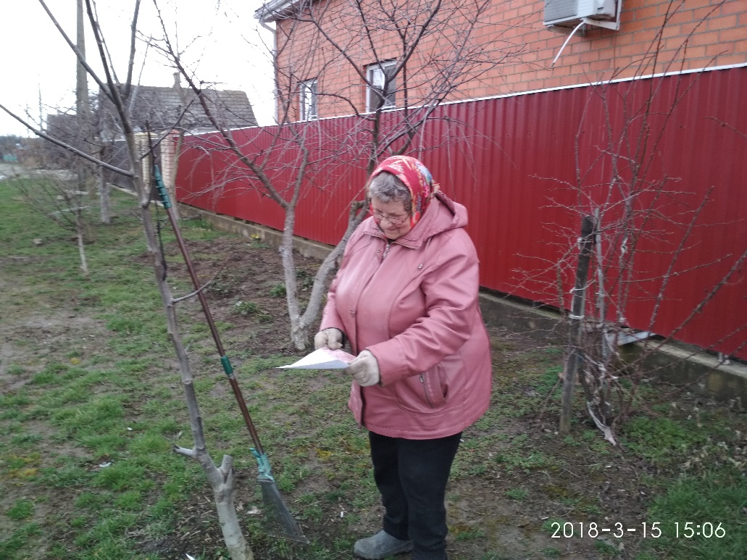
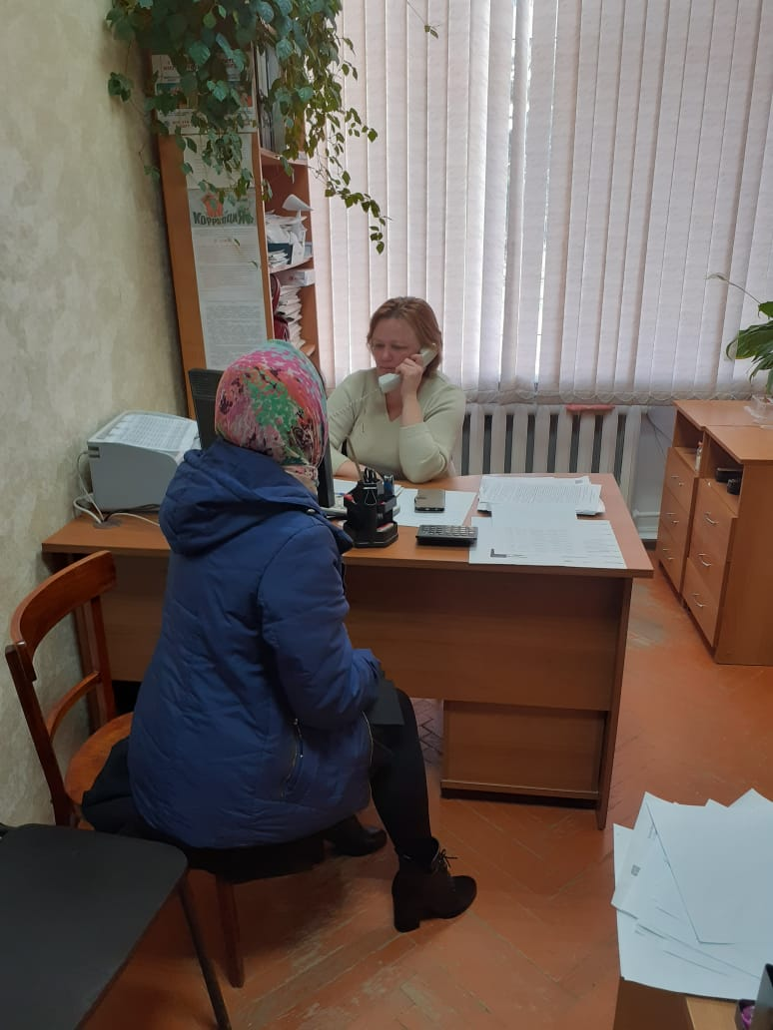
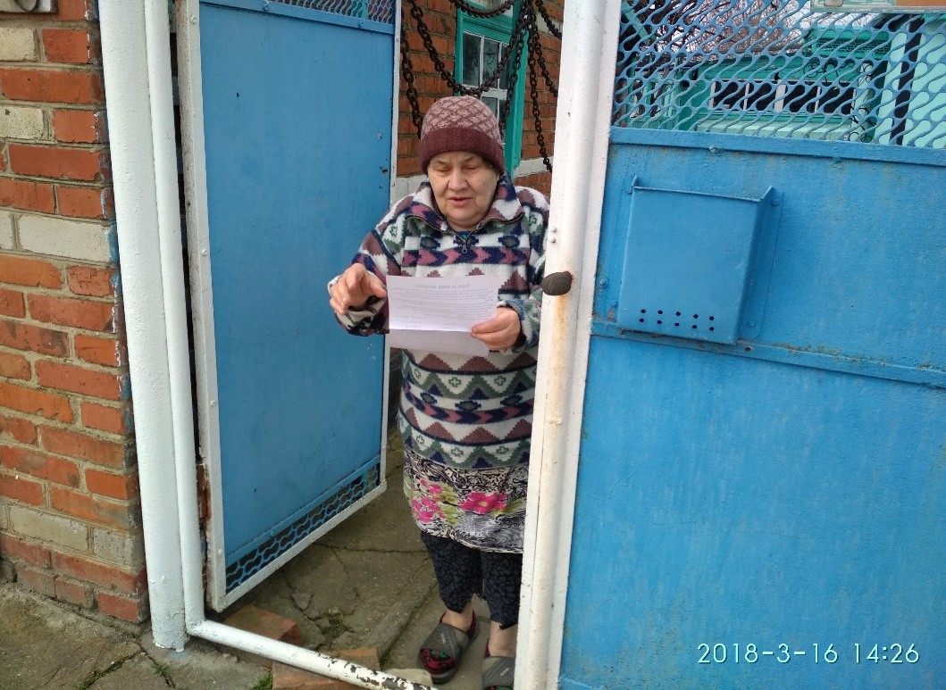
За 2021 год было проведено 49 заседания чрезвычайной комиссии по вопросам погашения задолженности по имущественным налогам. Сумма погашенной задолженности составила 1 миллион 269,3 тысяч рублей. Проведено 7 рейдов совместно со службой судебных приставов. Данная работа проводится еженедельно и направлена на укрепление налоговой и бюджетной дисциплины.

Slide 10
Неналоговые Доходы бюджета на 2021 год:
Наименование показателей | Сумма, тыс.руб.
Доходы получаемые в виде арендной платы, а также средства от продажи права на заключение договоров аренды за земли | 89,2
Доходы от сдачи в аренду имущества | 533,1
Штрафы, санкции, возмещение ущерба | 402,2
Прочие поступления от использования имущества | 52,2
Доходы от реализации имущества | 2986,8

Slide 11
Безвозмездные поступления
Наименование показателей | Сумма, тыс.руб.
Дотации на выравнивание бюджетной обеспеченности Субсидии | 1 766,6 13 589,7
Субвенции на осуществление первичного воинского учета | 490,6
Субвенции на выполнение передаваемых полномочий ( административные комиссии) | 7,6
Прочие межбюджетные трансферты | 3 118,8
ИТОГО | 18 973,3

Slide 12
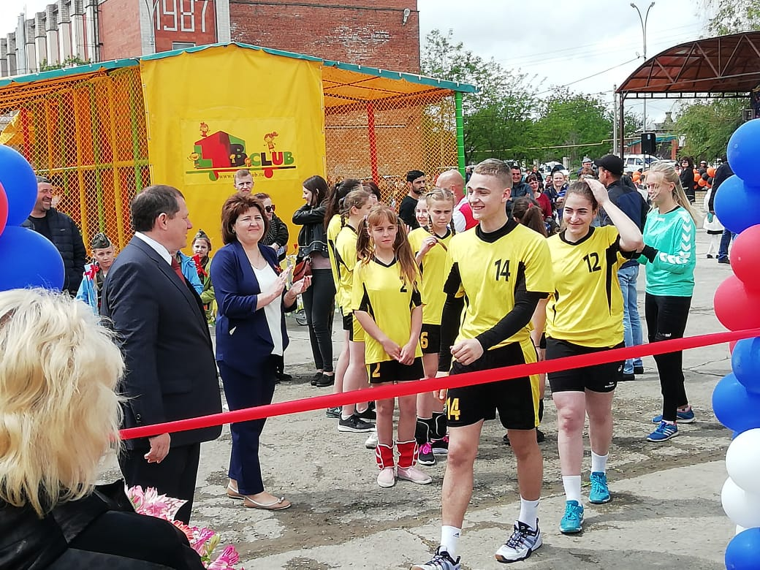
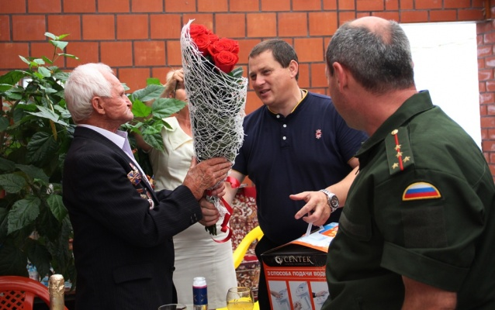
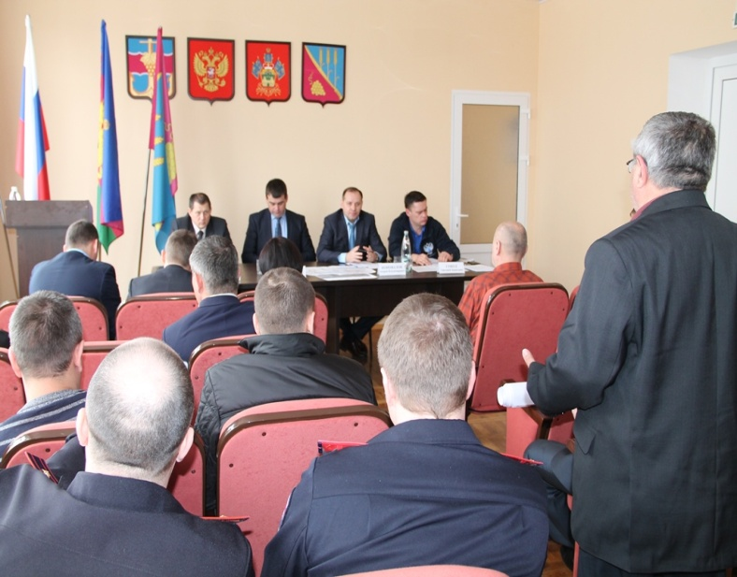
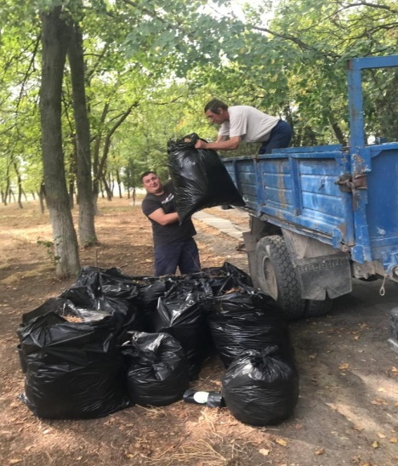
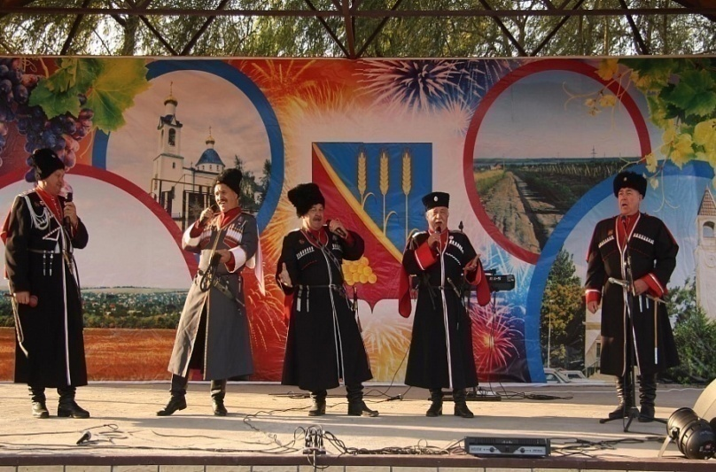
Расходы бюджета Старотитаровского сельского поселения Темрюкского района за 2021 год

Slide 13
Наименование показателей | План 2021 года | Факт 2021 года | Исполнение плана
Расходы всего, в том числе (тыс.руб.) | 82 537,2 | 81 115,3 | 98 %
Общегосударственные вопросы | 24 758,4 | 23 925,1 | 0,97%
Национальная оборона | 490,6 | 490,6 | 100%
Национальная безопасность и правоохранительная деятельность | 1 127,9 | 1 127,8 | 100%
Национальная экономика | 22 571,1 | 22 373,8 | 0,99%
Жилищно-коммунальное хозяйство | 8 718,4 | 8 327,5 | 0,95%
Образование | 27,0 | 27,0 | 100%
Культура | 14 959,5 | 14 959,5 | 100%
Социальная политика | 363,5 | 363,5 | 100%
Массовый спорт | 9514,9 | 9 514,7 | 100%
Обслуживание муниципального долга | 5,8 | 5,8 | 100%

Slide 14
Общегосударственные вопросы
Обеспечение деят-ти администрации
7 840,8 тыс.руб.
Мат.тех.обеспечение
452,7 тыс.руб.
Оформление и оценка имущества
36,0 тыс.руб.
ИКТ
1 429,5 тыс.руб.
Обеспечение функций МКУ
12 863,4 тыс.руб.

Slide 15
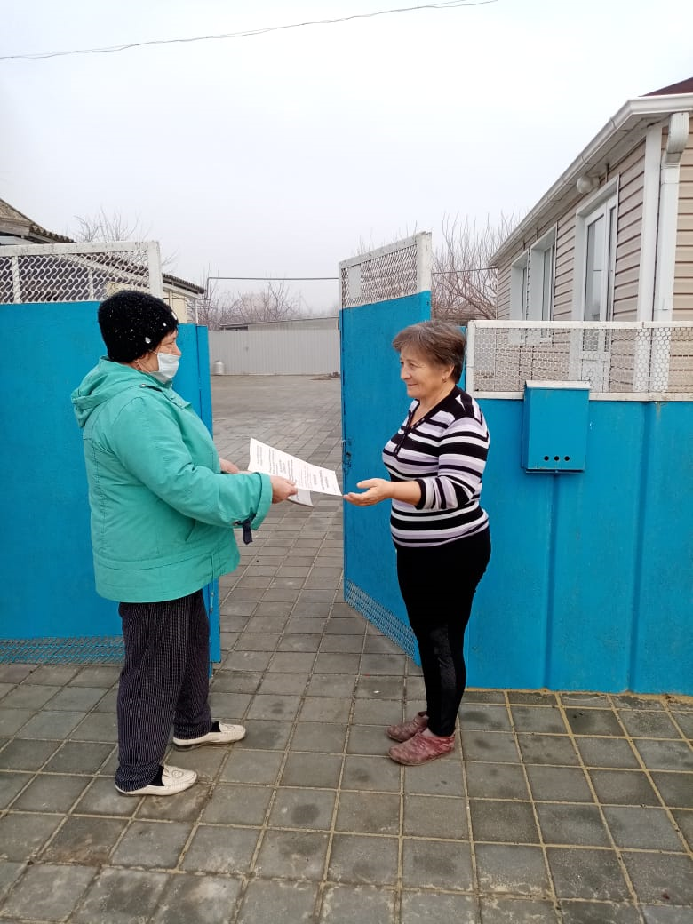
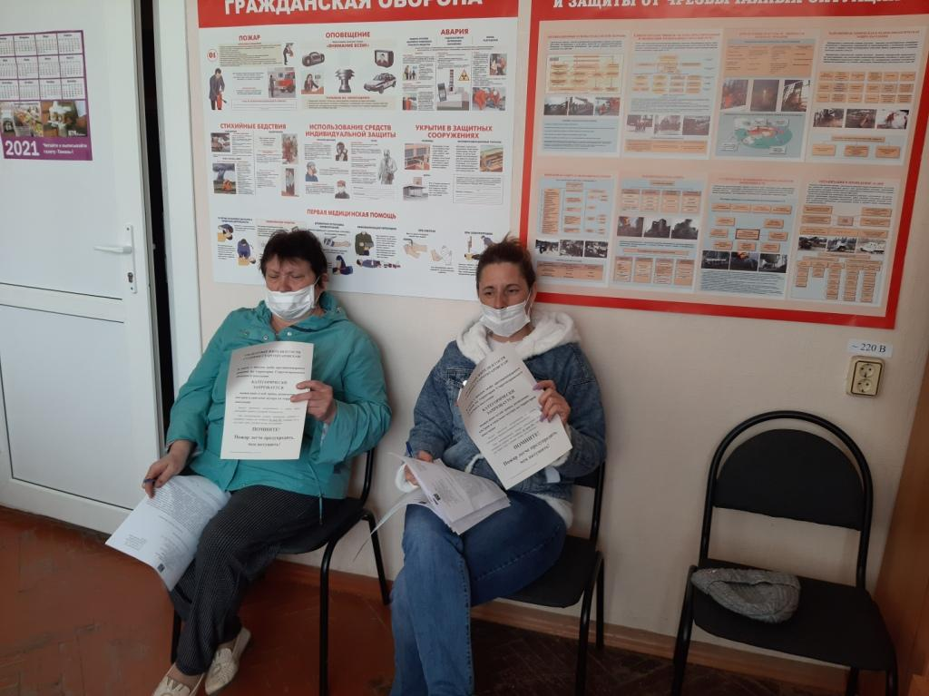
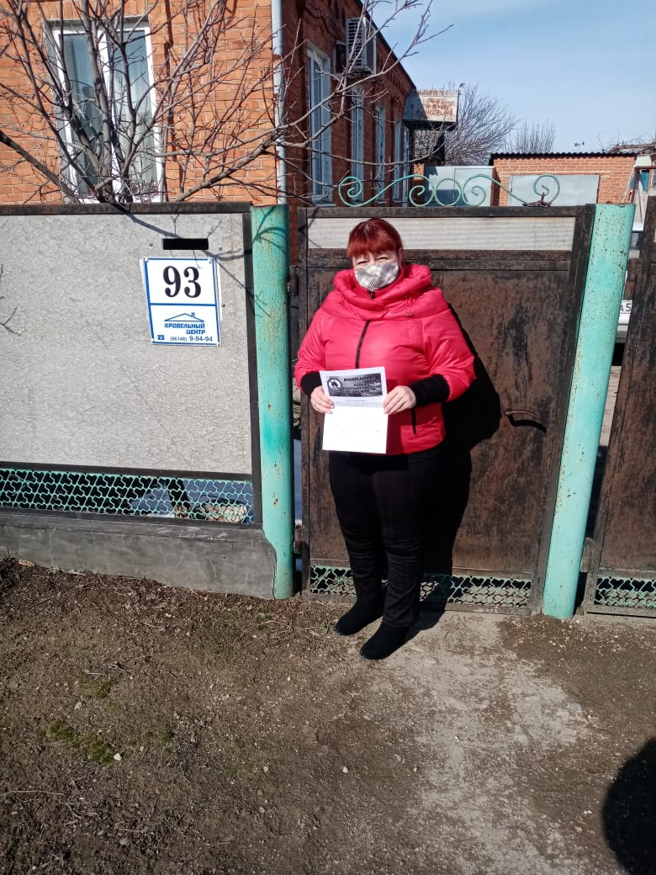
Поддержка Территориального общественного самоуправления
400,3 тыс.руб.

Slide 16
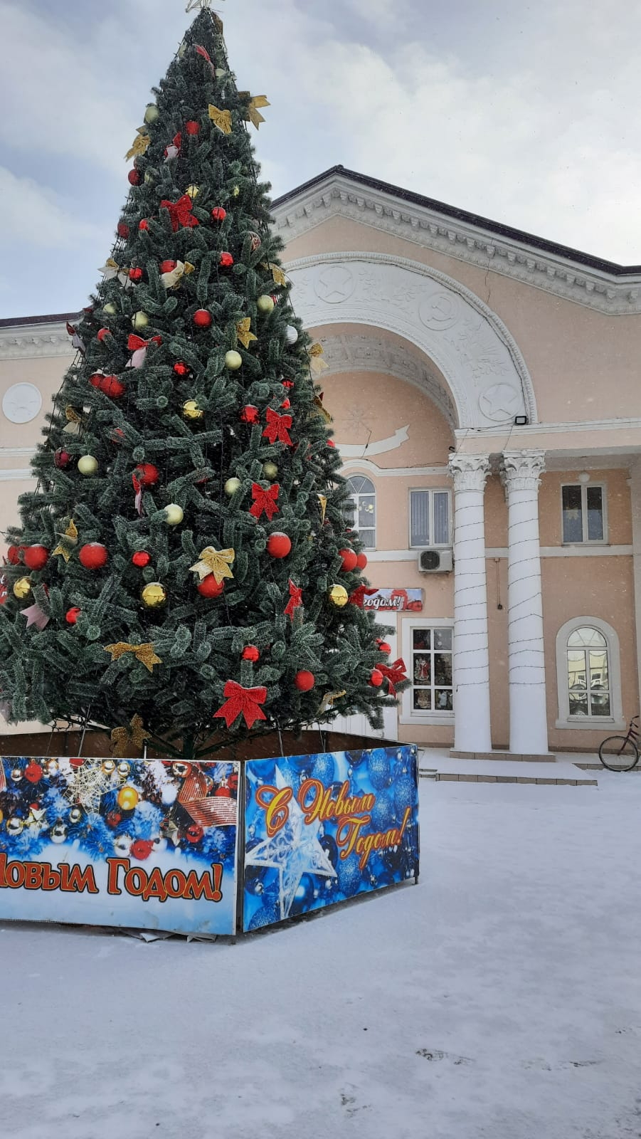
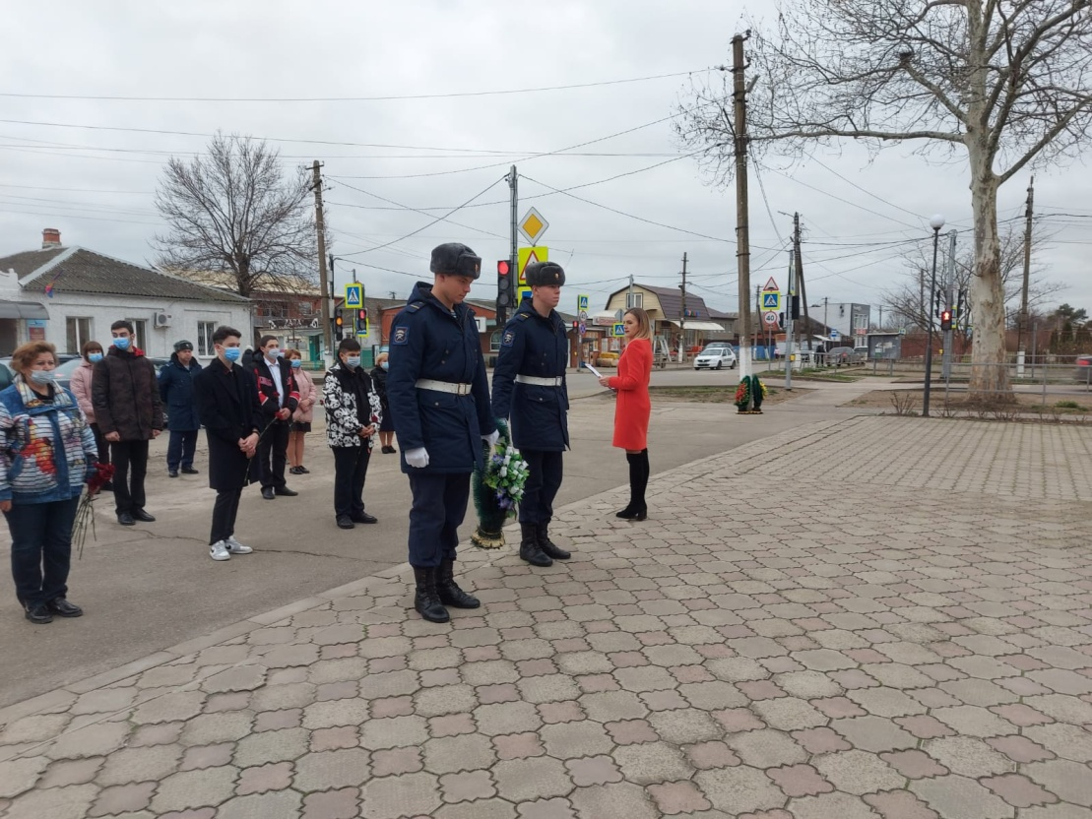
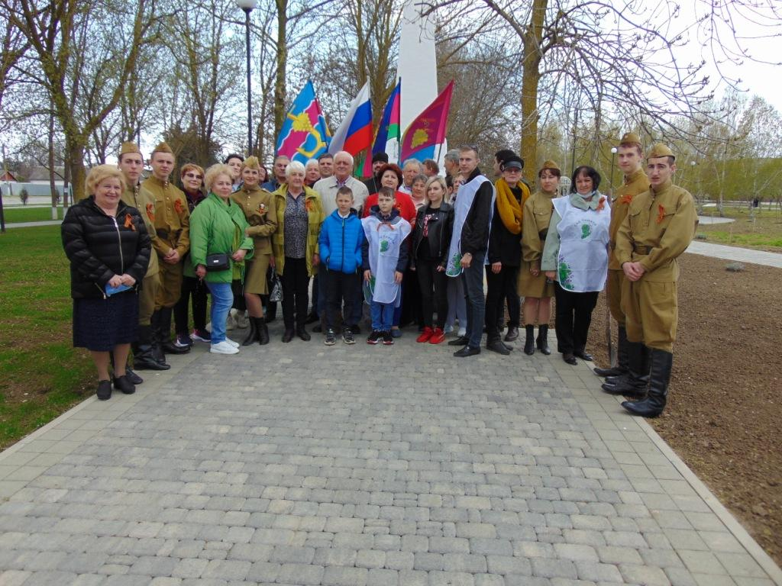
Праздничные мероприятия
542,0 тыс.руб.

Slide 17
НАЦИОНАЛЬНАЯ ОБОРОНА
Обеспечение первичного воинского учета на территориях, где отсутствуют военные комиссариаты
490,6 тыс.руб.

Slide 18
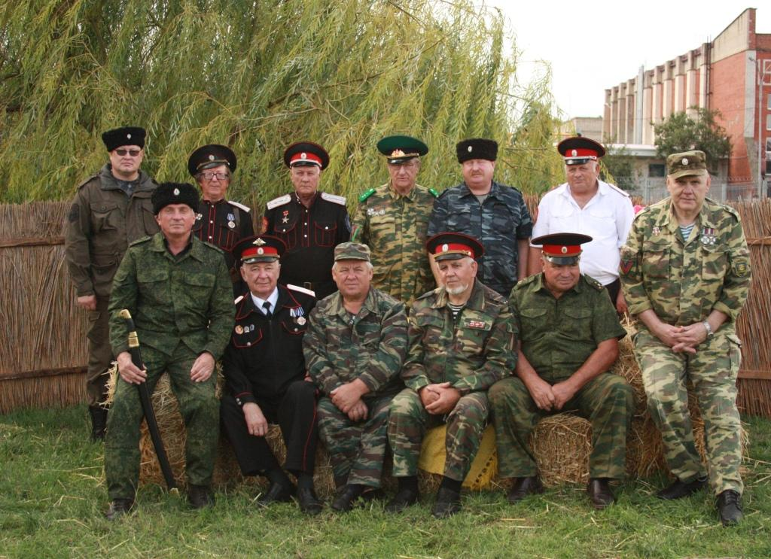
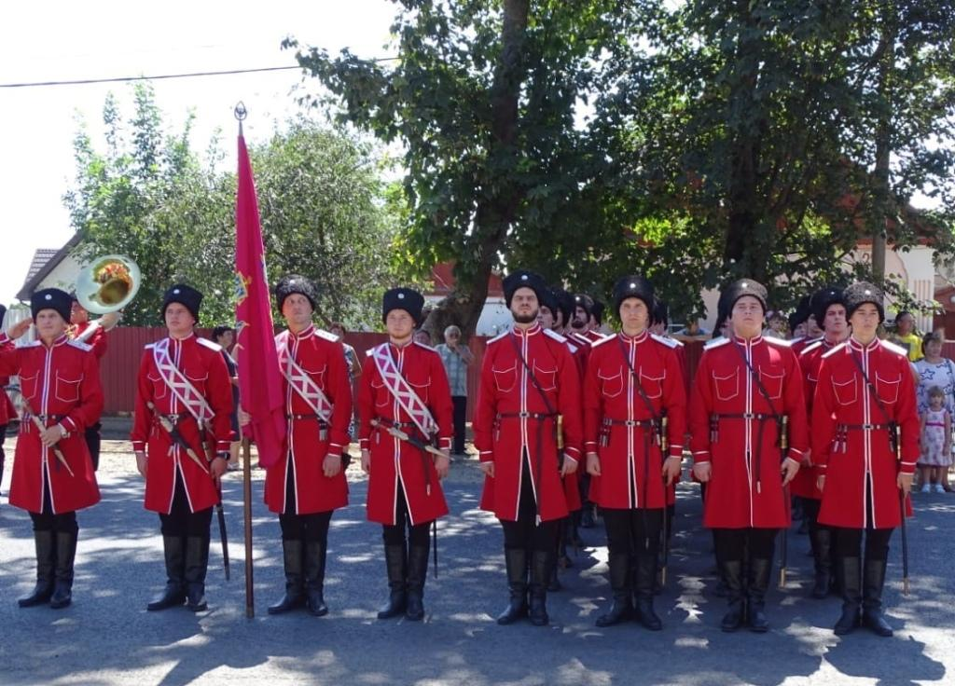
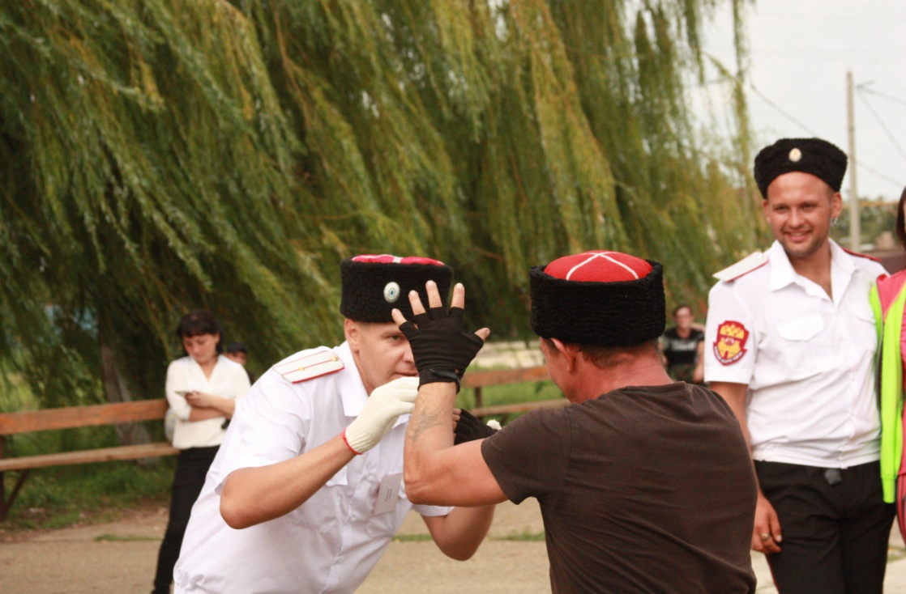
Национальная безопасность и правоохранительная деятельность
Поддержка ДНД
122,4 тыс . руб.

Slide 19
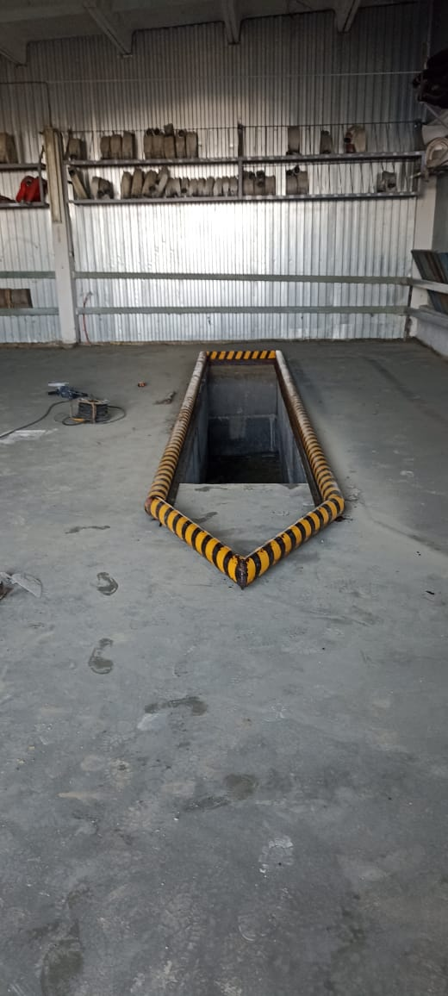
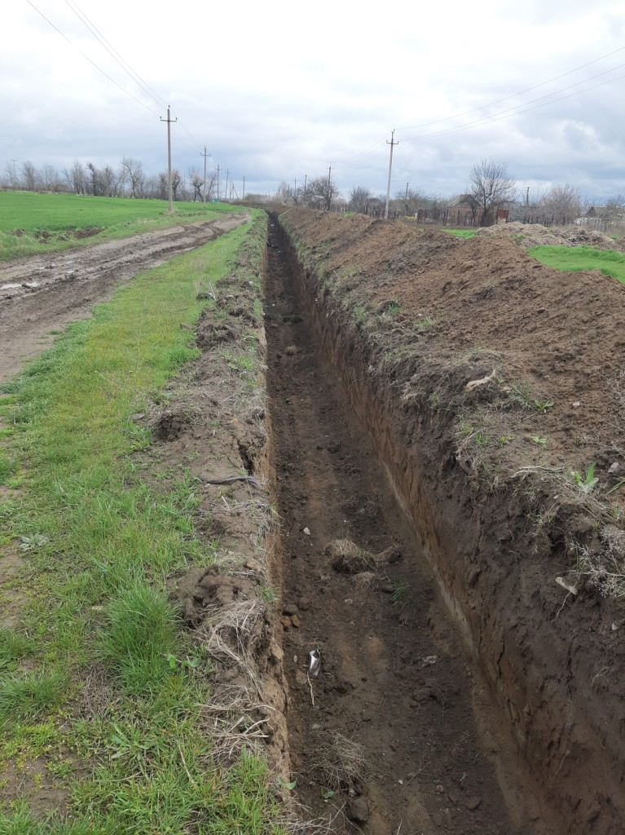
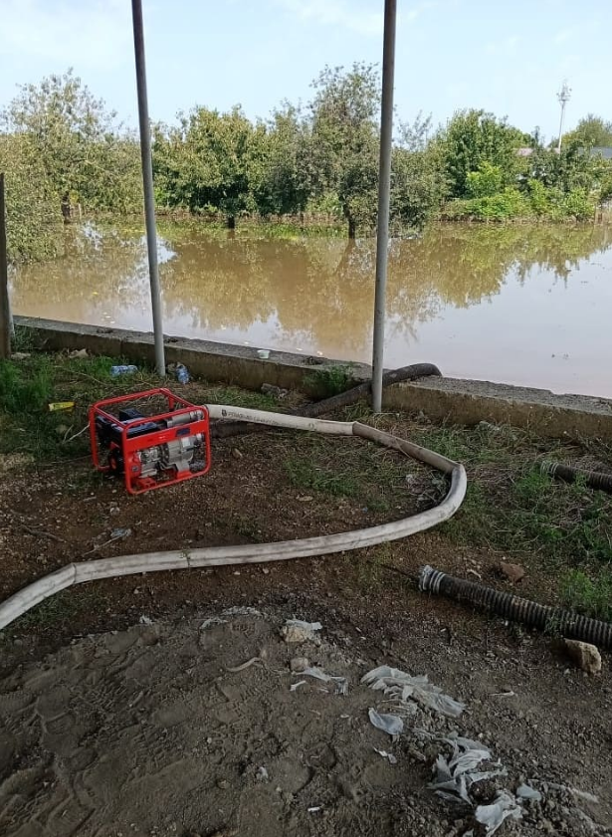
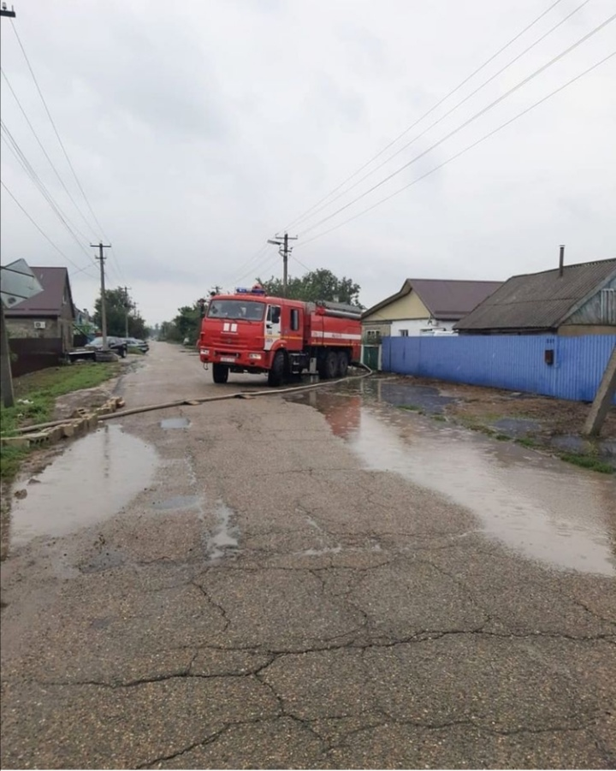
Обеспечение безопасности населения (ликвидация последствий ЧС)
926,0 тыс. руб.

Slide 20
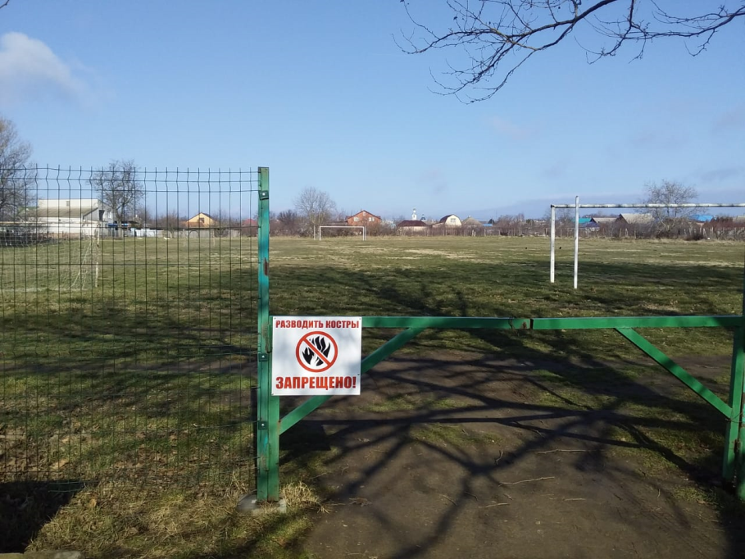
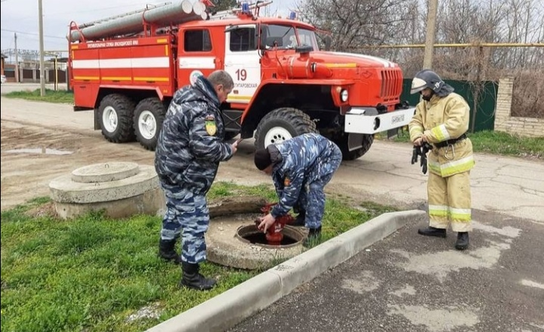
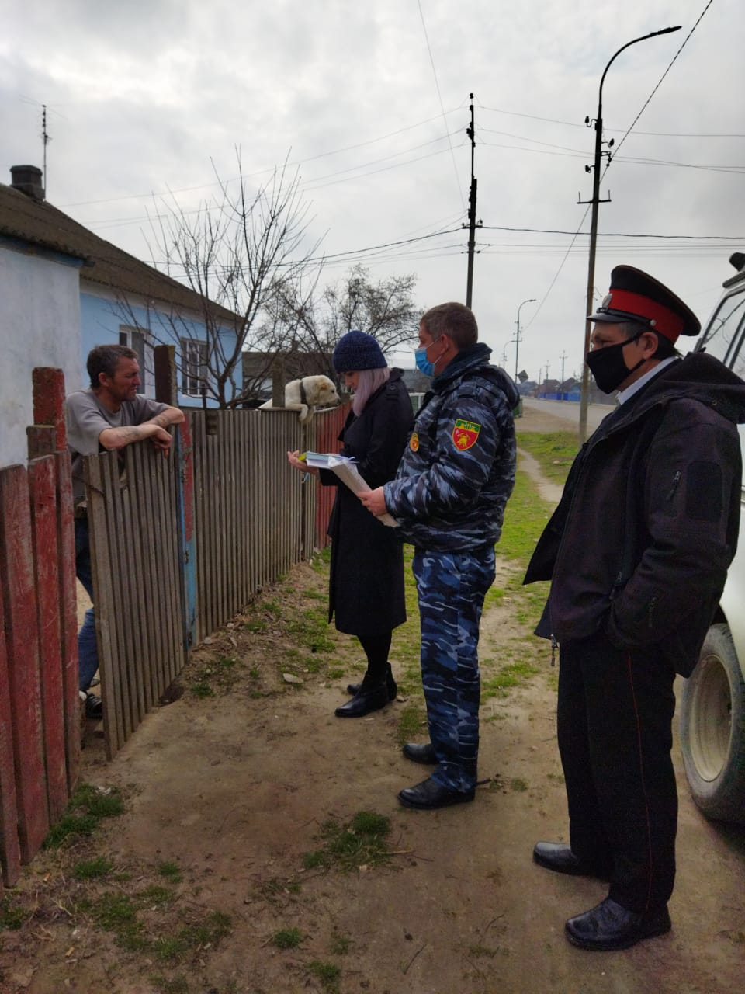
Пожарная безопасность
79,4 тыс. руб.

Slide 21
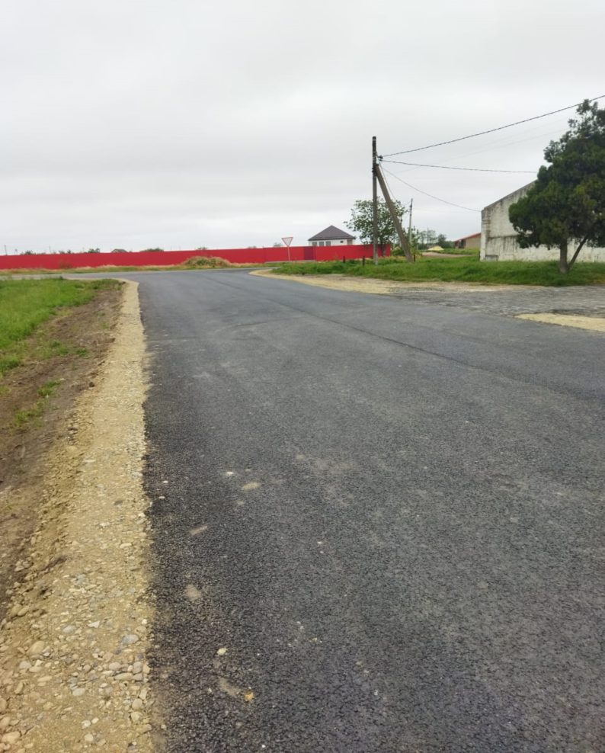
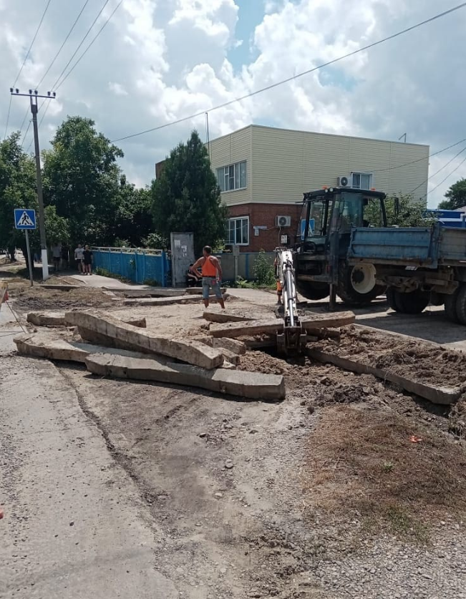
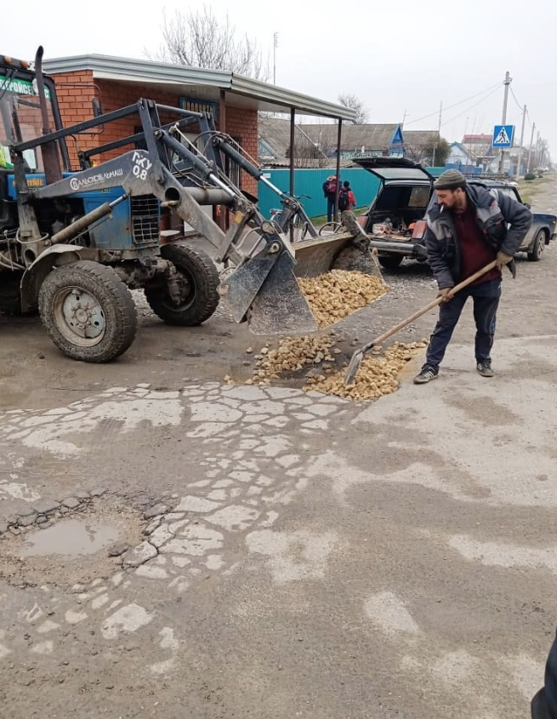
Дорожный фонд
22 295,1 тыс.рублей

Slide 22
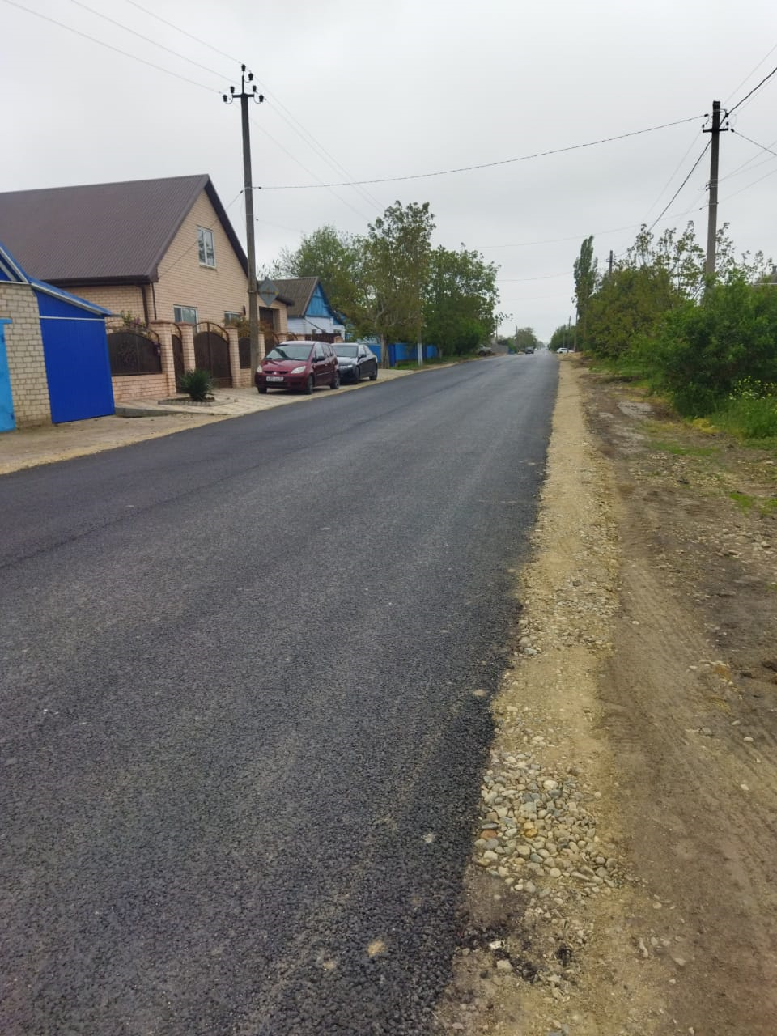

Slide 23
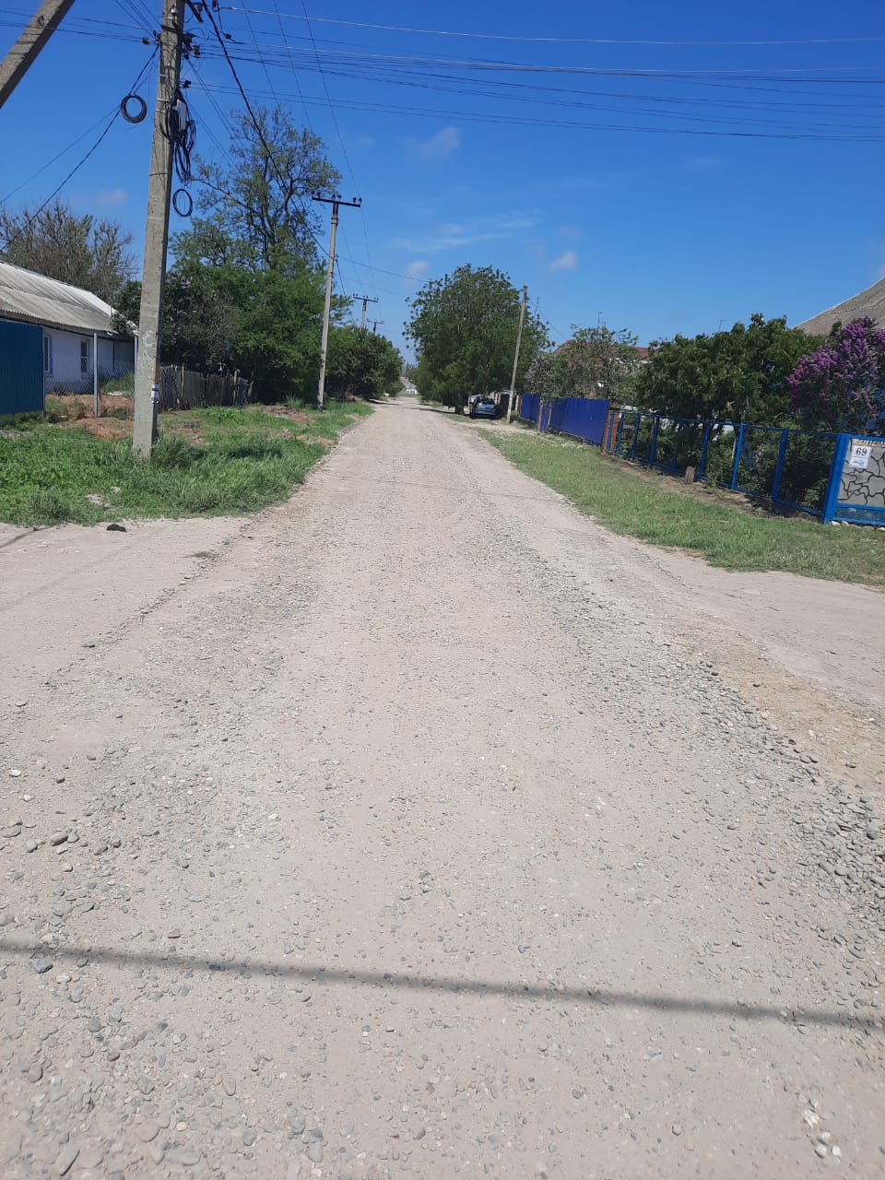
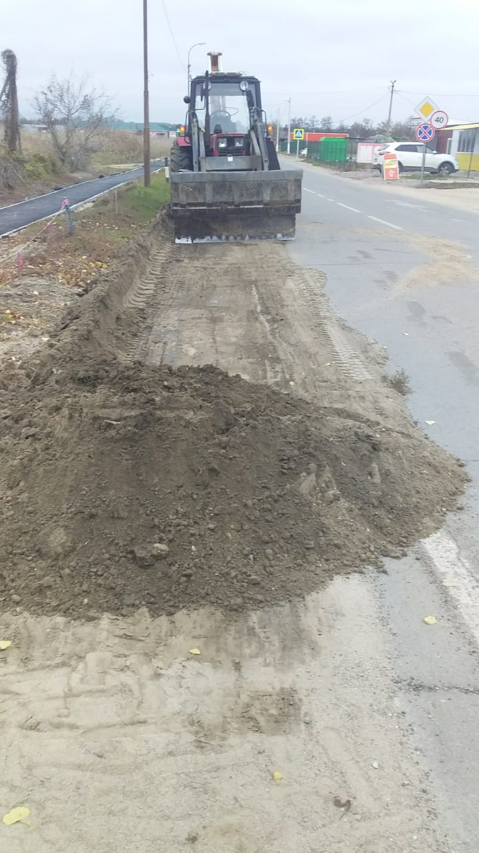

Slide 24
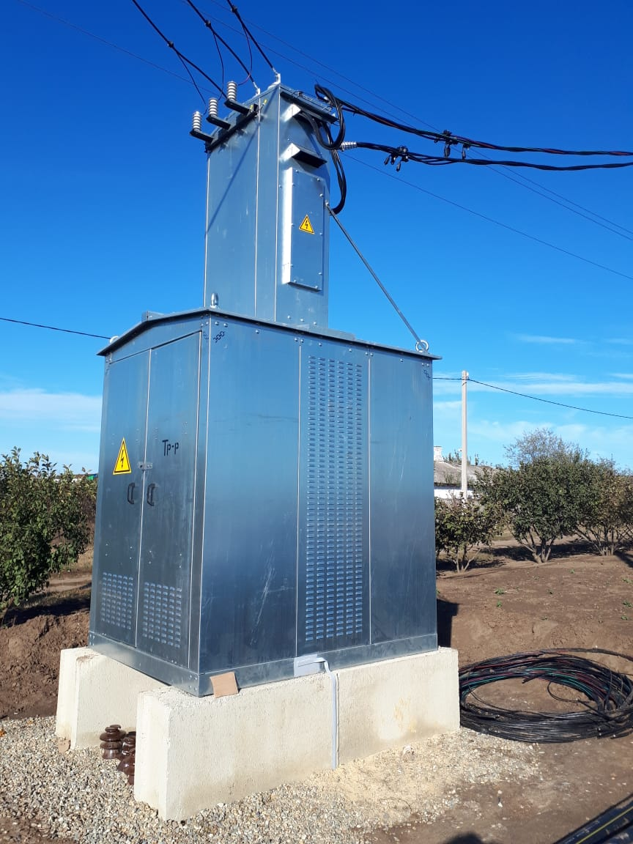
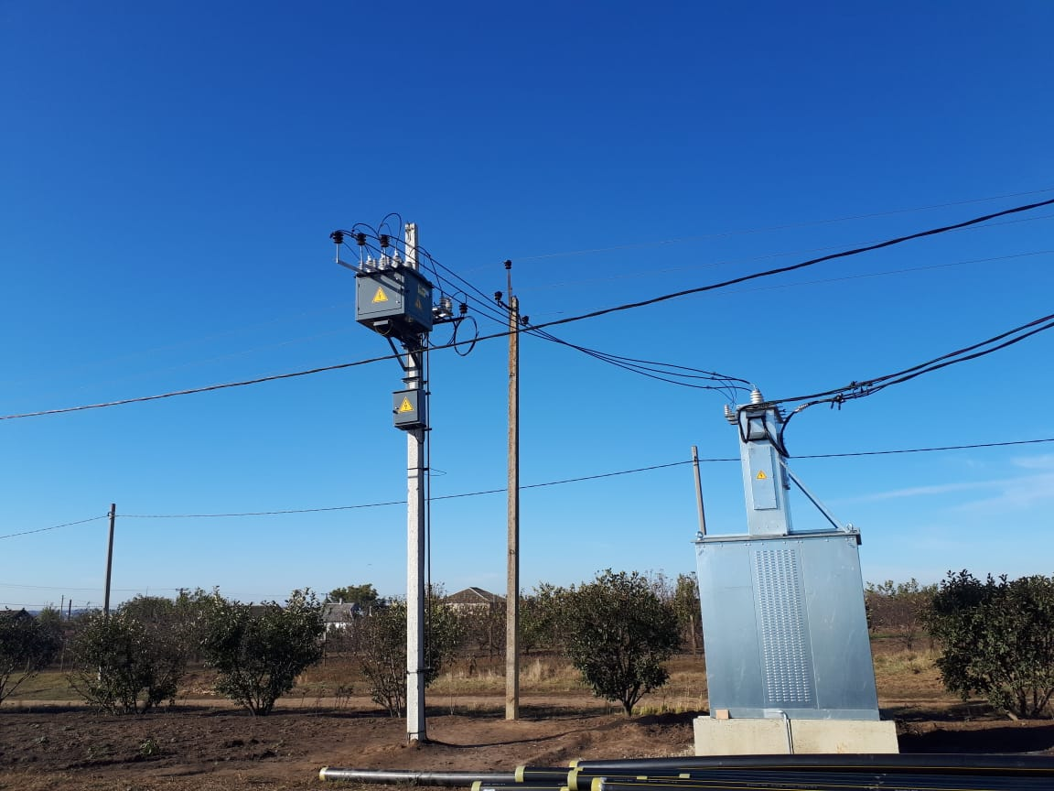
Жилищно-коммунальное хозяйство
Водоснабжение, водоотведение
(ремонт наружных сетей водоснабжения и КНС)
41,9 тыс.руб.
Строительство газопровода низкого давления
2 192,3 тыс.руб.
Инженерная инфраструктура для зем. участков для многодетных семей
(разработка тех.планов)
329,3 тыс. руб.

Slide 25
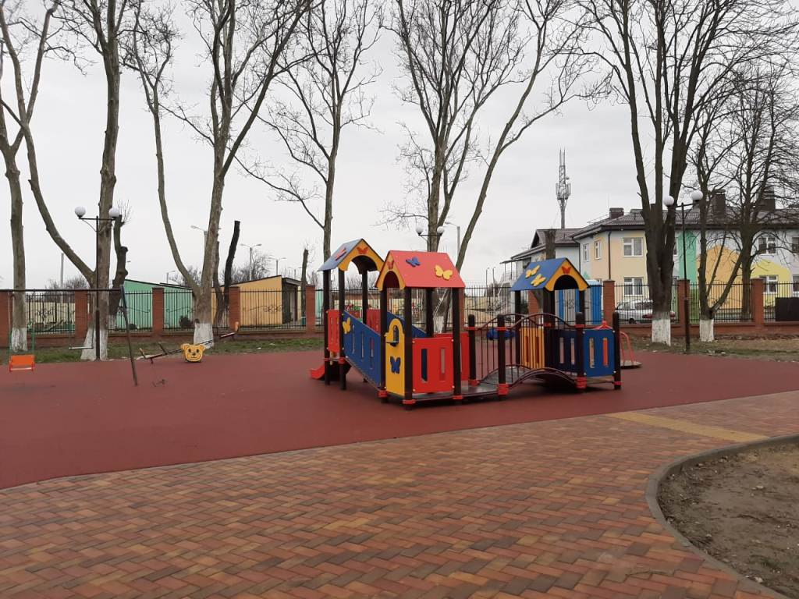
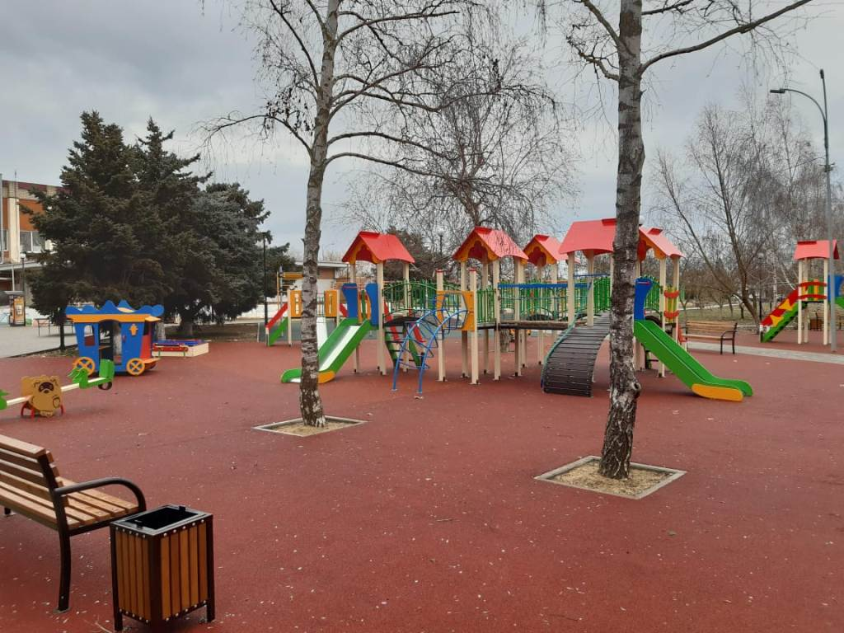
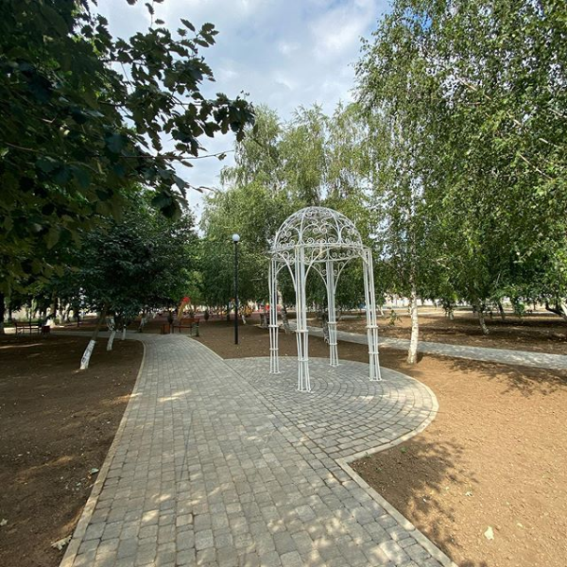
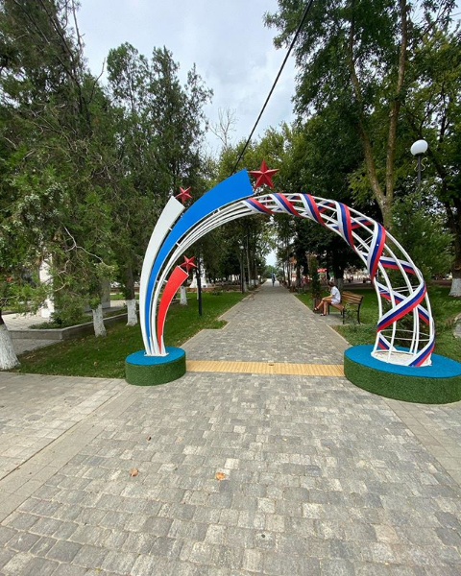
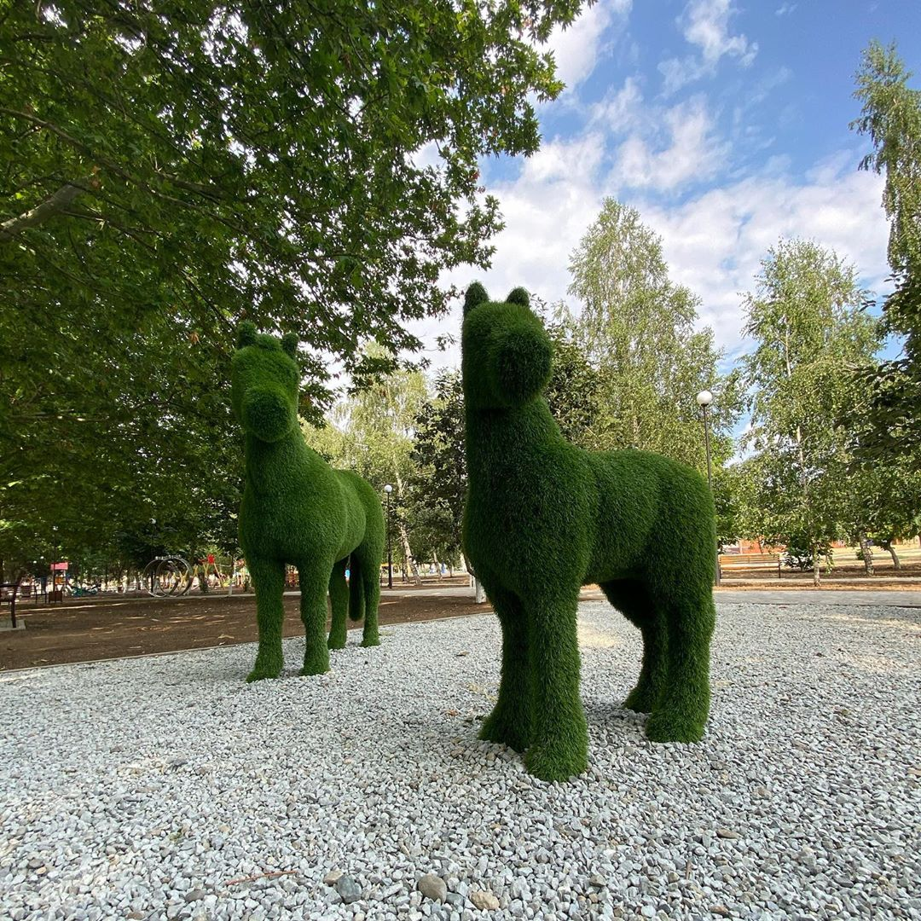
БЛАГОУСТРОЙСТВО
Благоустройство
4 422,6 тыс.руб.

Slide 26
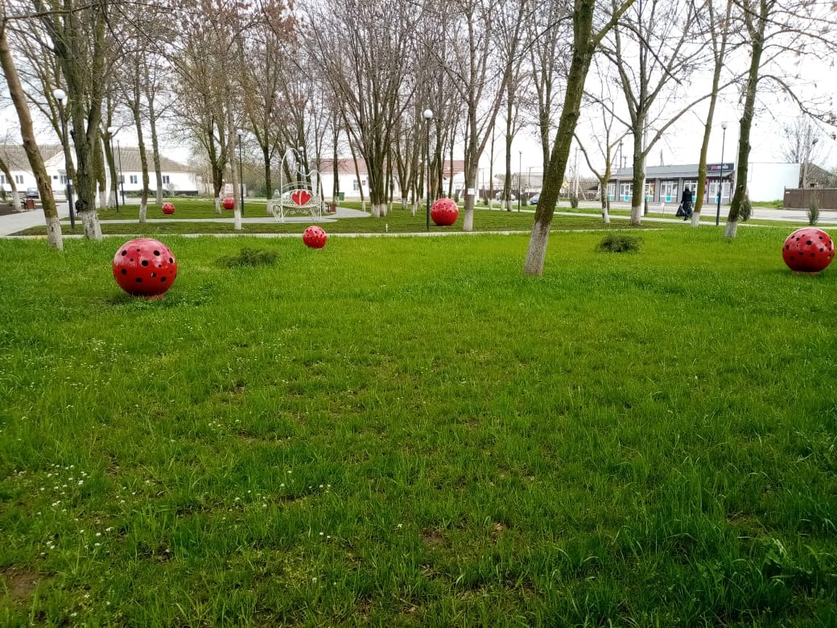
Завершены работы по посеву газонной травы в центральном парке. Приобретен трактор для покоса.

Slide 27
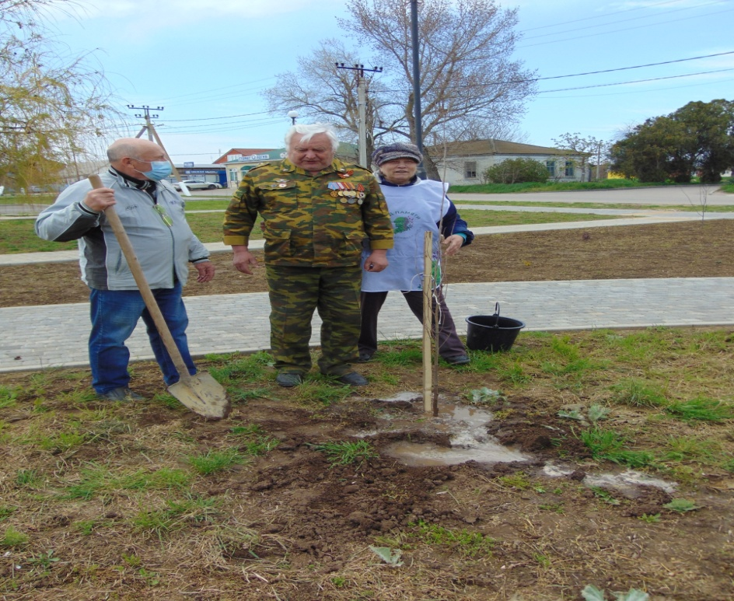
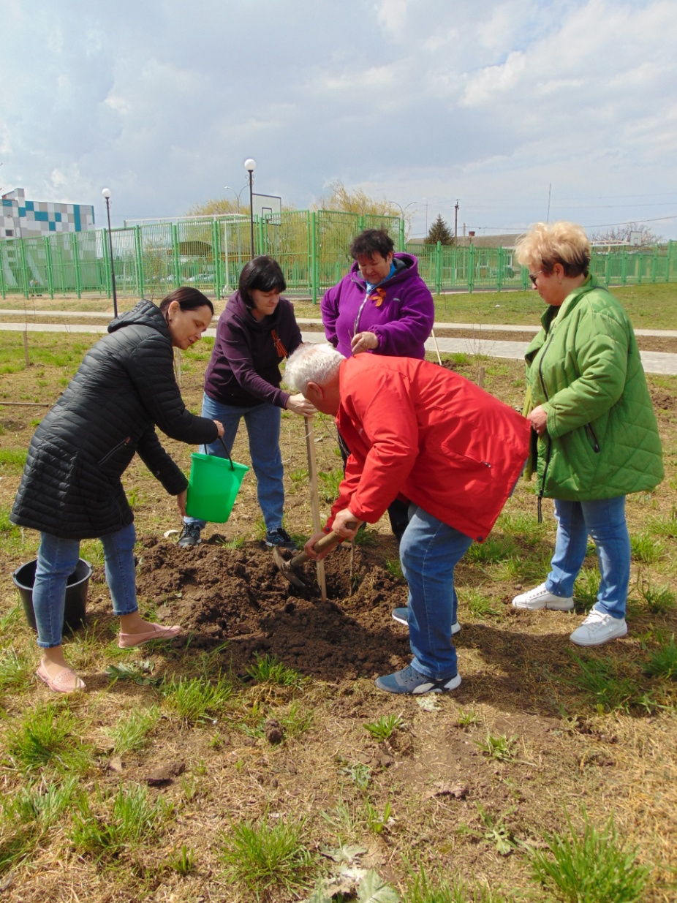
Высажено 30 деревьев

Slide 28
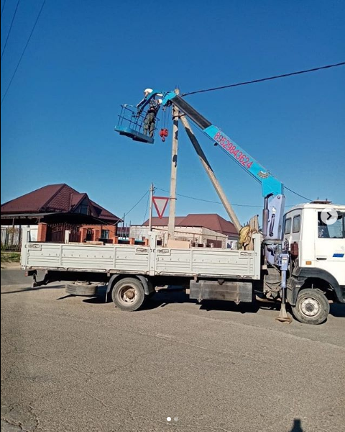
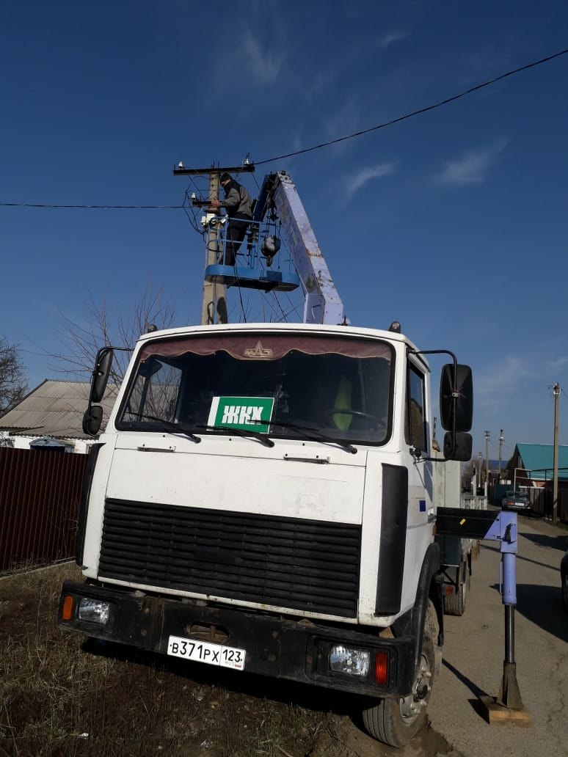
Освещение
Приобретено светильников в кол-ве
116 штук
504,6 тыс.руб.
Приобретено ламп светодиодных в кол-ве
300 штук

Slide 29
ОБРАЗОВАНИЕ
Повышение квалификации муниципальных служащих в области противодействия коррупции
6,0 тыс.рублей

Slide 30
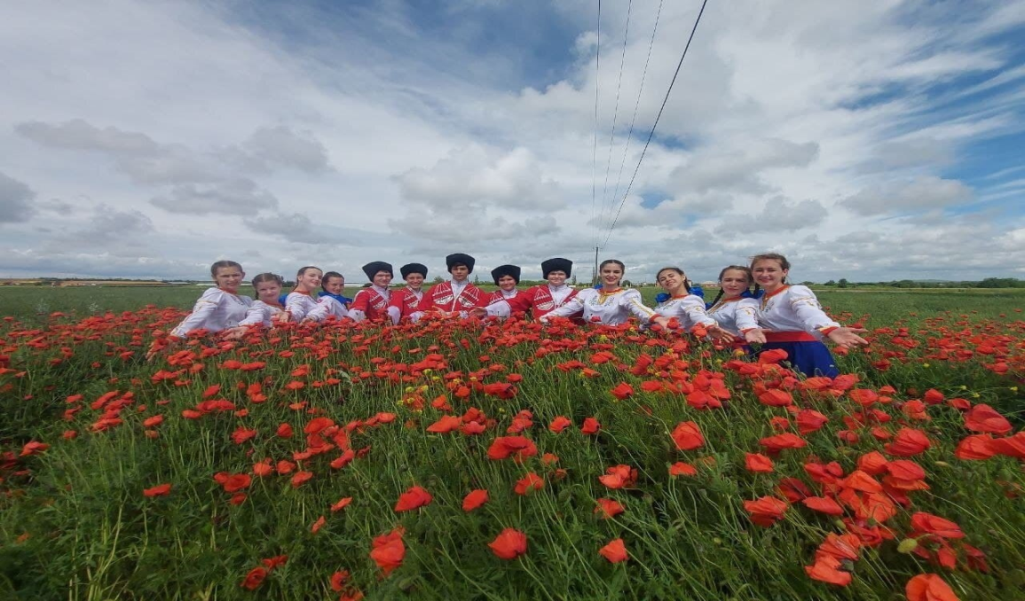
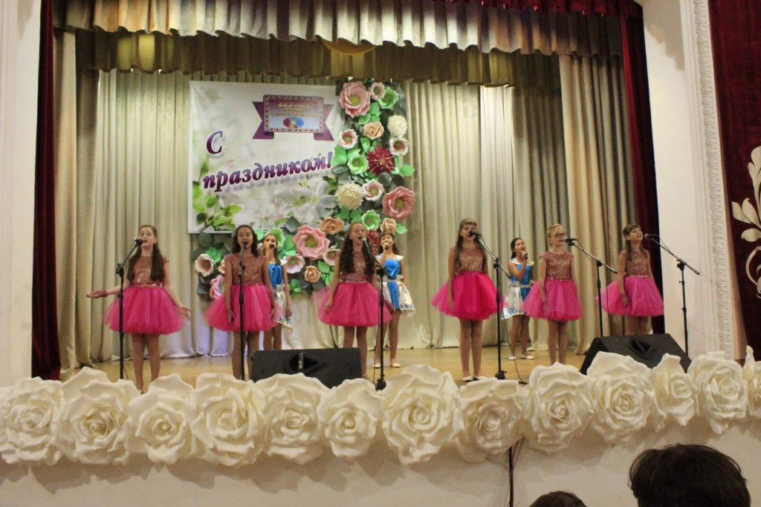
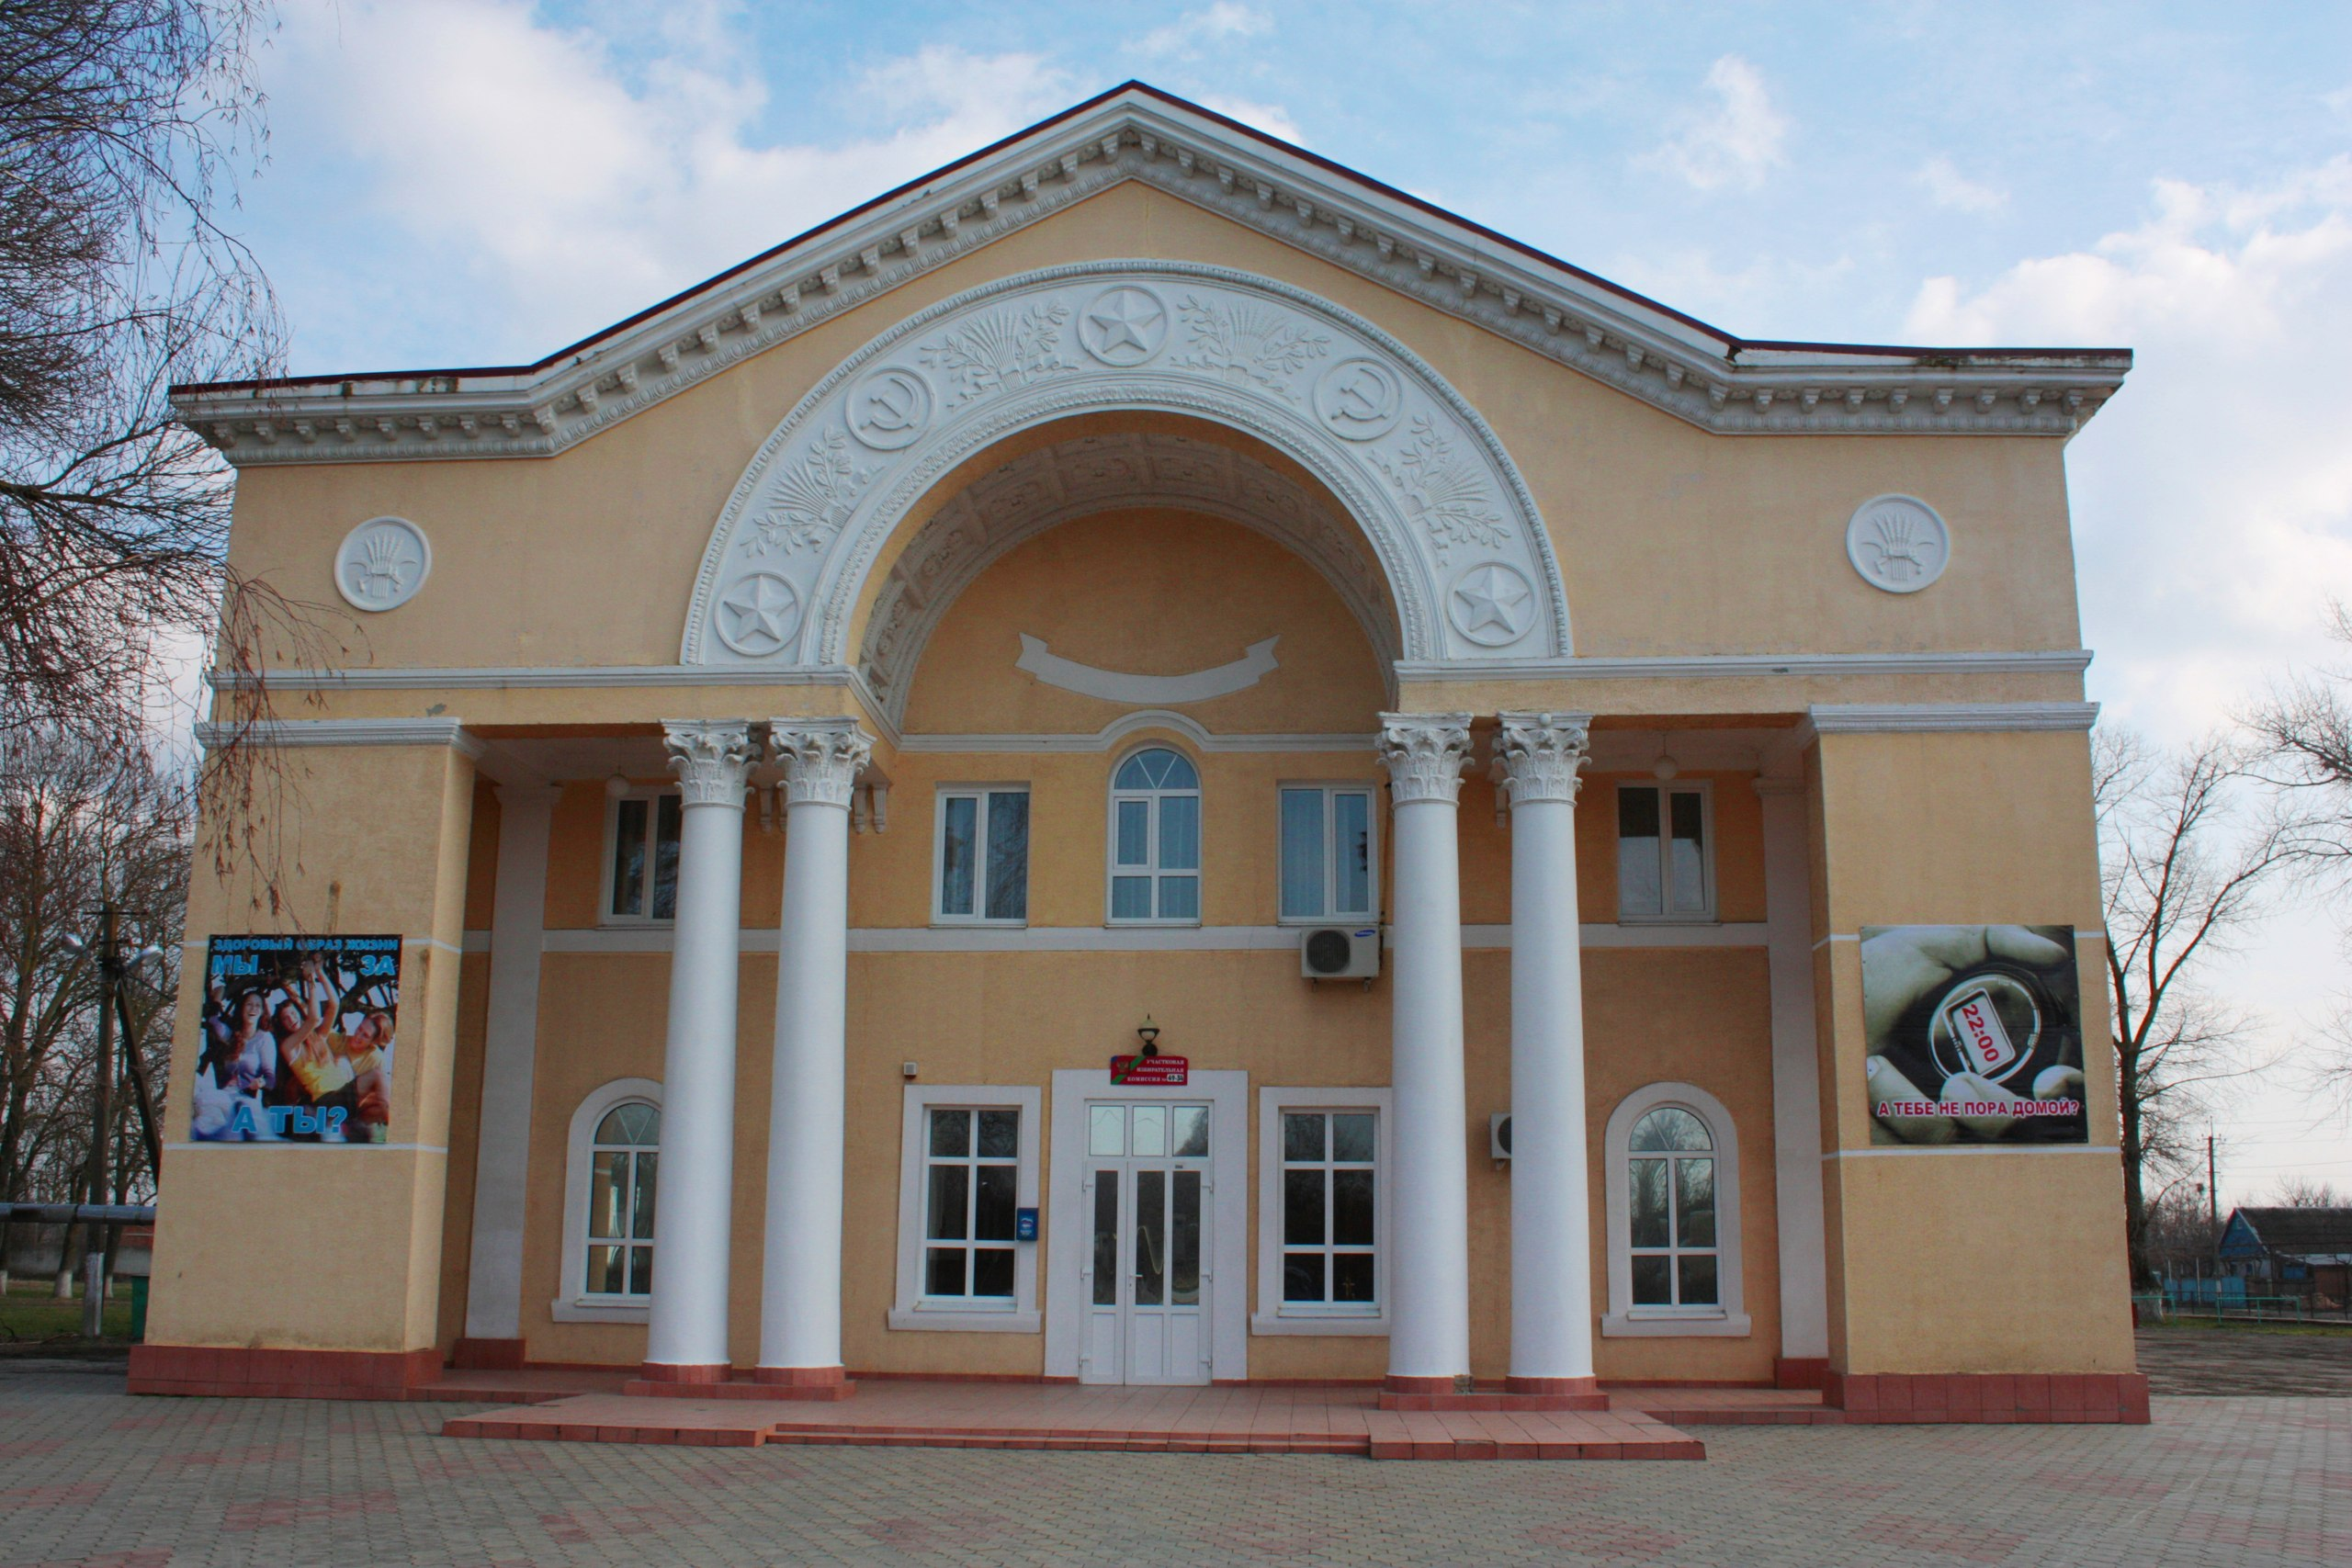
Культура,
Кинематография
14 695,7
Кадровое обеспечение
3 510,6тыс.руб.
Выполнение муниципального
задания
8 819,6 тыс.руб.
Основные направления развития культуры
433,7 тыс.руб.
Сценическое оборудование
1 549,5 тыс.руб.
Поощрение лучшего мун.учреждения «Творческие люди»
382,3 тыс.руб.

Slide 31
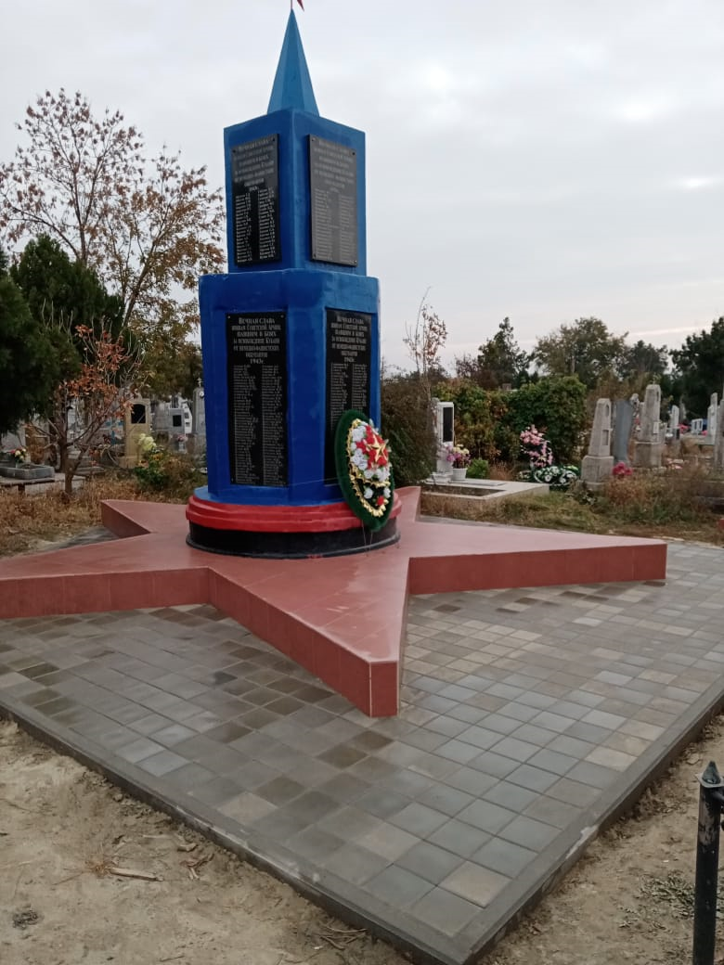
Косметический ремонт памятников в 2021 году
50,0 тыс.руб. Благоустройство Братской могилы -83,8 тыс.руб.

Slide 32
Социальная политика
Пенсионное обеспечение муниципальных служащих за выслугу лет
313,5 тыс. руб.
Поддержка Некоммерческих организаций
50,0 тыс.руб.

Slide 33
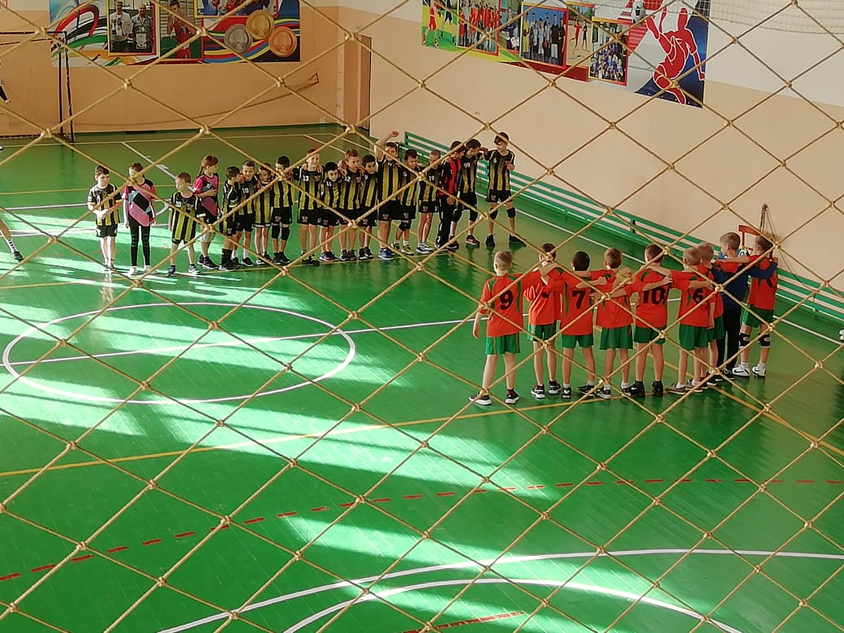
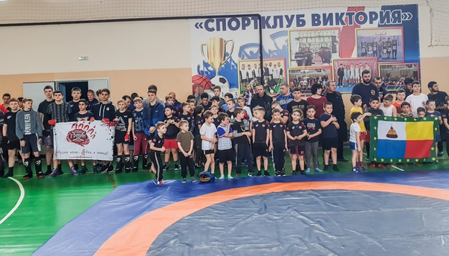
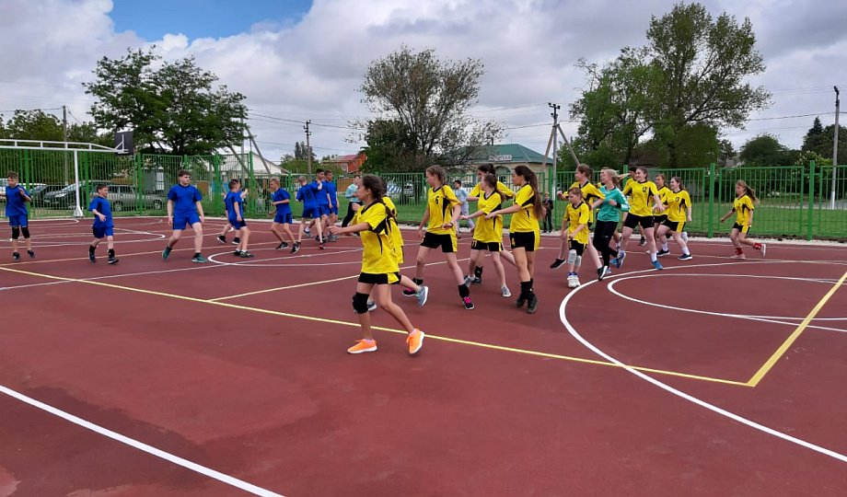
Физическая культура и спорт
9 514,9 тыс.руб.
Массовый спорт
130,8 тыс.руб.
Выполнение муниципального задания
5 070,1 тыс.руб.

Slide 34
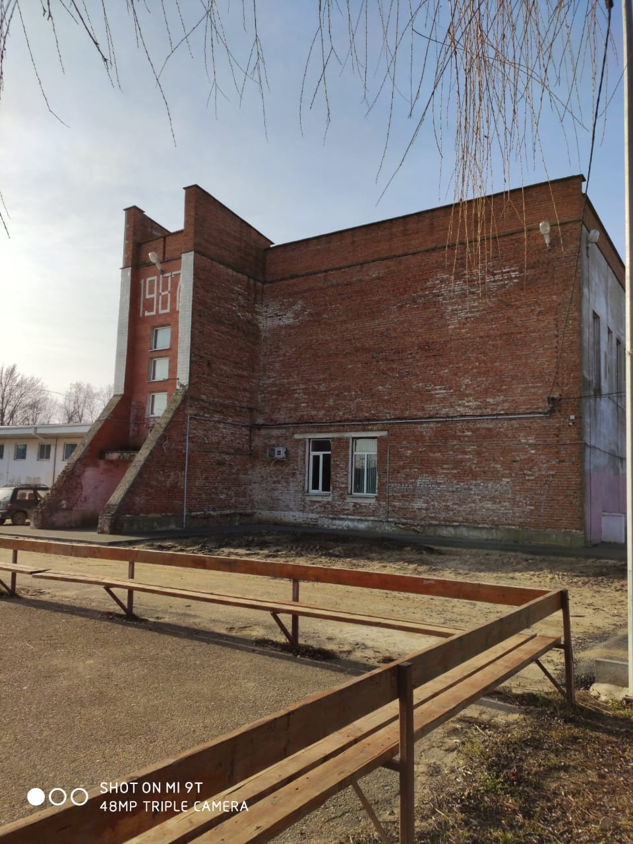
Ремонт фасадов здания МБУ ФОСК «Виктория»

Slide 36
Обслуживание государственного и муниципального долга *
5,8 тыс.руб.
*Кредитный договор №26-310/19-16 от 2 августа 2019 года. Дополнительное соглашение № 1 от 8 июня 2020 года
Срок -1 июля 2021 года

Slide 37
Переданные полномочия
490,4 тыс.руб.
На осуществлению внешнего муниципального финансового контроля
158,6 тыс.руб.
На осуществлению внутреннего муниципального финансового контроля
144,0 тыс.руб.
В сфере закупок товаров, работ, услуг для обеспечение муниципальных нужд
57,8 тыс. руб.
На организацию библиотечного обслуживания населения
130, 0 тыс. руб.

Slide 38
СПАСИБО ЗА ВНИМАНИЕ!

